Slide 1
Специализированная многопрофильная
школа № 23 с углубленным изучением английского языка
Днепропетровского городского совета
ПОЗДРАВЛЯЕТ
коллектив
Ришельевского лицея
г. Одессы
с 25-летием!
г. Днепропетровск, 2014 г.

Slide 2
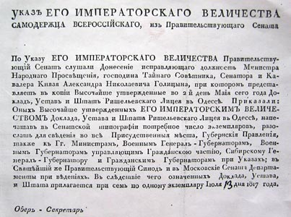
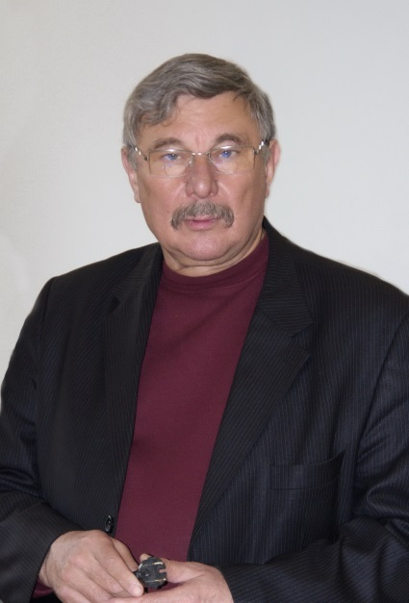
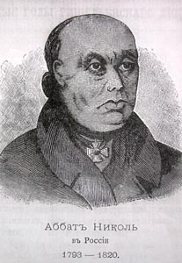
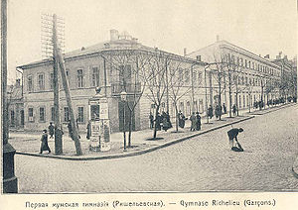
СЛАВНЫЙ ПУТЬ ЛИЦЕЯ:
ОТ АББАТА ДО КАНДИДАТА
А сегодня -
Валерий Яковлевич
Колебошин
Первым директором Ришельевского лицея
с 1817 по 1820 год был
аббат Шарль Николь

Slide 3
ОДА РИШЕЛЬЕВСКОМУ ЛИЦЕЮ
Как Ришельевскому лицею
Стихов каскад не посвятить?
Он репутацией своею
Сиянье звезд сумел затмить!
Основанный мсье Арманом
Эммануэлем дю Плесси,
Лицей умножил свою славу,
И много лет ему цвести!
С названьем гордым – Ришельевский,
Ему быть первым суждено,
Его выпускники известны,
Он сеет разума зерно!
В истории витиеватой
Так много славных есть имен:
Здесь Пушкин гуливал когда-то,
Здесь Батюшков был поражен
Лицейской жизни процветанием,
Его цветущим состоянием.

Slide 4
Мицкевич, Бунин и Полонский,
Куприн, Катаев и Жуковский…
Их музы были далеки
От изысков науки точной,
Но стал лицей в Одессе прочно
Приютом творческой души!
Мы обнаружили здесь факт
И сообщить об этом рады –
Всегда был главный ваш фасад
Екатерининской отрадой.
Днепропетровск ведь был рожден
По Катиному повеленью,
Екатеринославом он
Был назван с первых дней рождения.
Так, что теперь, уж мы родней
Считаться можем, без сомненья!

Slide 5
Цари, поэты и врачи,
Вся знать России - богачи,
Властители другой земли
В лицей ваш тропы провели.
Каких людей порой встречали!
Одни - в гостях у вас бывали,
Другие – деток отдавали,
Чтоб обучить здесь их могли.
И обучали! Боже мой!
Какие курсы проходили!
Свою систему предложили,
И университет родили,
Слегка пожертвовав собой.
Но с первого дня основанья
И до сегодняшних времен
Живет здесь дух образованья -
Он Ришелье был порожден!

Slide 6
Четверть века, как он возродился
Восстал, как Феникс из огня,
Но жив здесь терпкий вкус традиций,
И нет без творчества ни дня!
Пусть треуголки здесь не носят
И шпаги гордо не звенят,
Но каждый год приводит осень
В лицей талантливых ребят.
Здесь с дисциплиной так же строго,
Как двести лет тому назад.
В науку кто избрал дорогу,
Тот лености совсем не брат!
И за сухой строкой Устава,
С которым каждый здесь знаком –
Высокий долг, почетно право -
Быть Ришельевского птенцом!

Slide 7
Здесь все – от Бога педагоги,
И эстафете нет конца!
Они ведь знают очень много,
И детям отдают сердца.
Без их участия сегодня
Не состоялся бы вовек
Ни фестиваль международный,
Ни украинский «Фейерверк».
Олимпиады и награды,
Турниры юных мудрецов…
Все – как положено, как надо.
Лицей, быть лучшим:
«Будь готов!»
Одесский университет не знает
Проблем с пониженным Ай-Кю:
Таким IQ его лицей снабжает,
Что можно возродить науку всю!

Slide 8
Заслуги невозможно перечислить,
Так много времени на их реестр уйдет,
И тех, кто учит лицеистов мыслить,
Награды настигают каждый год!
Что Блез Паскаль, Эйнштейн или Ньютон!
Они ведь в школе не преподавали,
И в полной мере значит, не узнали
Жизнь, так сказать, со всех ее сторон.
А вот преподаватели лицея:
Их крест – дать гениям удачный старт,
Узнавши жизнь со всех сторон, лелеять,
Учить страны научный авангард.
Преподают здесь замечательно:
И физику, и математику,
Со сложным множеством наук различных
Справляются все только на «отлично»!

Slide 9
Математической смекалкой
Они сражают всех подряд.
И их – таких чудесных, ярких
Здесь похвалить я очень рад!
Петь дифирамбы бесконечно
Мы можем много-много дней,
Но просто скажем здесь сердечно:
С 25 - ЛЕТИЕМ, ЛИЦЕЙ!
Ты юн и мудр, талантлив, смел,
Ты делаешь так много дел,
Элиту нашу возрождаешь.
И неизменно побеждаешь.
Цвети! Не знай проблем ни в чем!
Пусть вклад в науку будет веский!
Пусть мир хранит твой светлый дом
ЛИЦЕЙ - СО ЗВАНЬЕМ РИШЕЛЬЕВСКИЙ!
С дружеским приветом и наилучшими пожеланиями,
администрация , коллектив учителей и учащихся
специализированной многопрофильной школы № 23
с углубленным изучением английского языка
г. Днепропетровска

